Slide 1
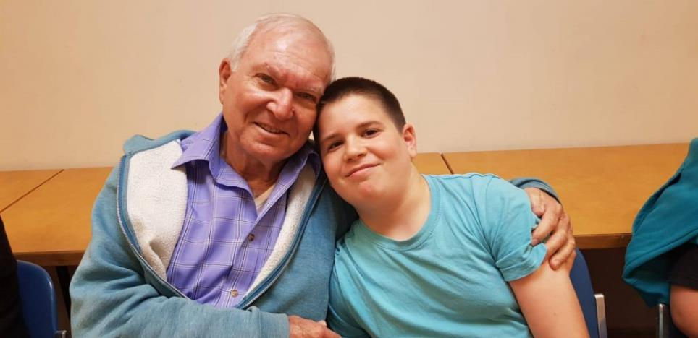
סגירת מעגל משפחת צפתי
מאת גבי ורועי צפתי

Slide 2
סגירת מעגל משפחת צפתי
מאת: גבי צפתי
ארץ לידה: ישראל - Israel
מורות מובילות: גילה יחיא ולילך פרץ
שם ועיר בית הספר: ישראל - Israel - מועצה אזורית לב השרון - בין ההדרים
תאריך פרסום: ינואר 2019
נושאי הסיפור: סגירת מעגל משפחת צפתי

Slide 3
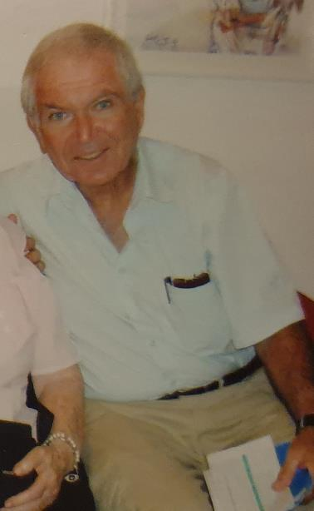
אז והיום
לאחר היציאה לגמלאות כמנהל מחלקת הביטחון בלב השרון
סיום התיכון- בית ספר כדורי

Slide 4
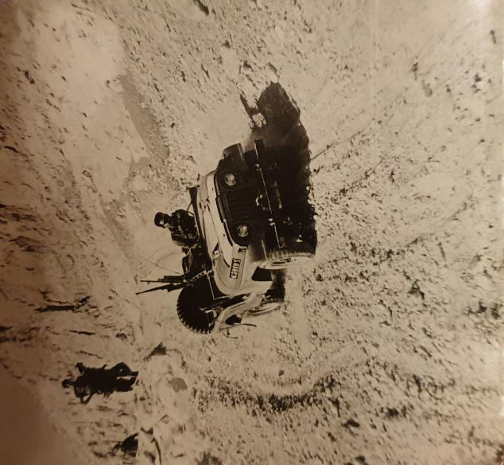
מלחמות להגנת מדינת ישראל
בחמישה ביוני 1967 איימו מצריים, ירדן וסוריה לתקוף את מדינת ישראל ולהשמידה. ישראל כתגובה הקדימה אותן ותוך שישה ימים הביסה את שלושתן.
כחייל צעיר השתתפתי בכיבוש הגדה המערבית של הירדן.

Slide 5
סיור לאורך הירדן, יוני1967- פלוגת סיור חטיבה 5

Slide 6
מלחמת יום כיפור
בשישה באוקטובר 1973 בהפתעה מוחלטת, תקפו מצרים וסוריה בשעה שתיים בצהריים את ישראל בשתי חזיתות.
ישראל יצאה להגנה על עצם קיומה.
בתמונה ארוחת בוקר מצפון לעיר סואץ.

Slide 7
בתמונה: מפגש עם בן דודי ליד שדה התעופה פאיד

Slide 8
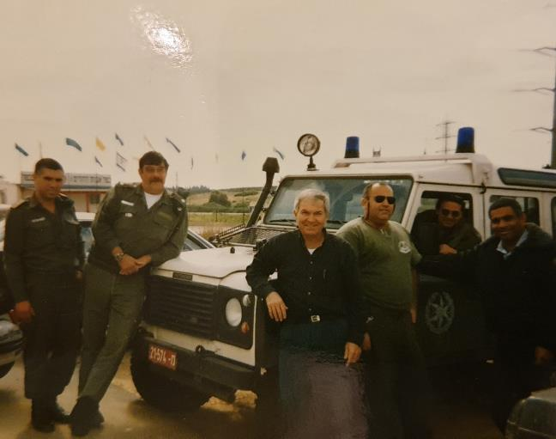
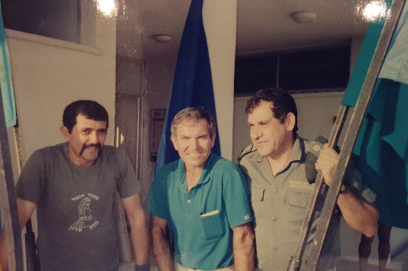
מועצה אזורית לב השרון
בשנת 1983 עזבתי את החקלאות
ועברתי לנהל את מחלקת הביטחון של המועצה

Slide 9
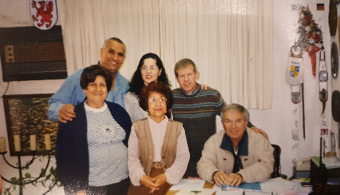
בתמונות: חבריי לעבודה במועצה

Slide 10
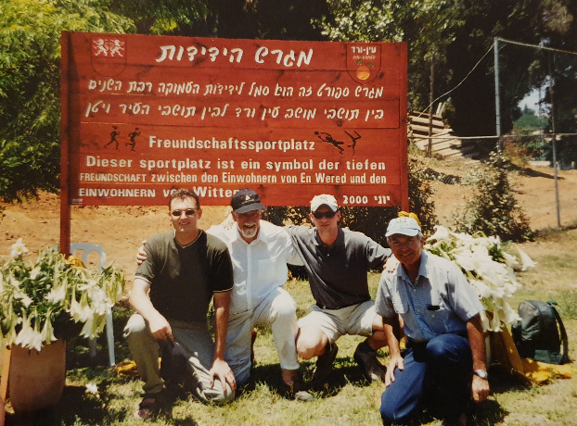
קשרי חוץ של המועצה
במסגרת עבודתי במועצה התמניתי לרכז קשרי החוץ

Slide 11
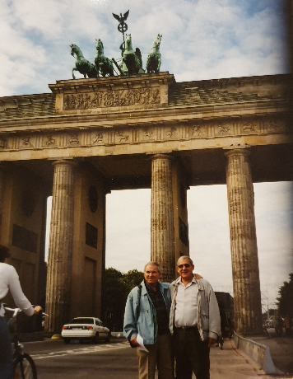
בתמונה: בחזית הבונסטאג הגרמני
ושער ברנדנבורג

Slide 12
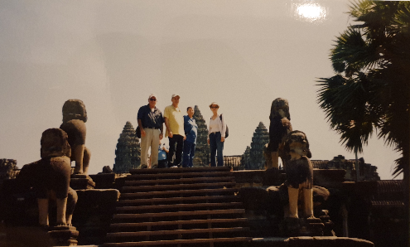
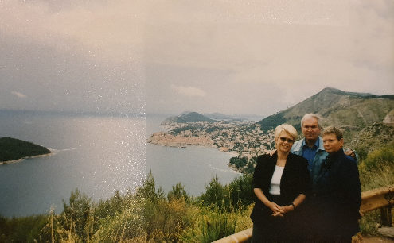
טיולי בעולם
רכיבה על פיל בתאילנד
טיפוס על מקדש בקמבודיה
ביקור בקרואטיה

Slide 13
משפחת צפתי
שלושת הילדים שלנו ענת, דנה ועדי

Slide 14
דנה וילדיה עדי וילדיו

Slide 15
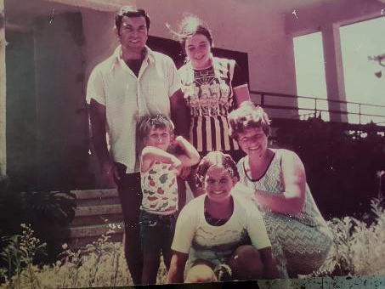
משפחת צפתי לדורותיה

